Slide 1
Thứ sáu ngày 22 tháng 3 năm 2024
Tiếng Việt
Tiết 322: Tập viết: Tô chữ hoa B
I. Yêu cầu cần đạt
*- Biết tô chữ hoa B theo cỡ chữ vừa và nhỏ.
- Viết đúng các từ ứng dụng: trải vàng, đuổi kịp và câu ứng dụng: Bà cháu yêu thương nhau.bằng kiểu chữ viết thường, cỡ nhỏ, chữ viết rõ ràng, đều nét, đặt dấu thanh đúng vị trí; đưa bút theo đúng quy trình, giãn đúng khoảng cách giữa các con chữ trong vở Luyện viết 1, tập 2.
* Rèn kĩ năng luyện viết đúng, đảm bảo tốc độ.
* Giáo dục học sinh luôn chăm chỉ. Yêu thích môn học.
* Góp phần phát triển năng lực: Năng lực tự học, năng lực ngôn ngữ, năng lực giao tiếp và hợp tác.
II. Đồ dùng dạy học: - GV: Máy tính,.
- HS: Sách giáo khoa.
III. Các hoạt động dạy học chủ yếu:

Slide 2
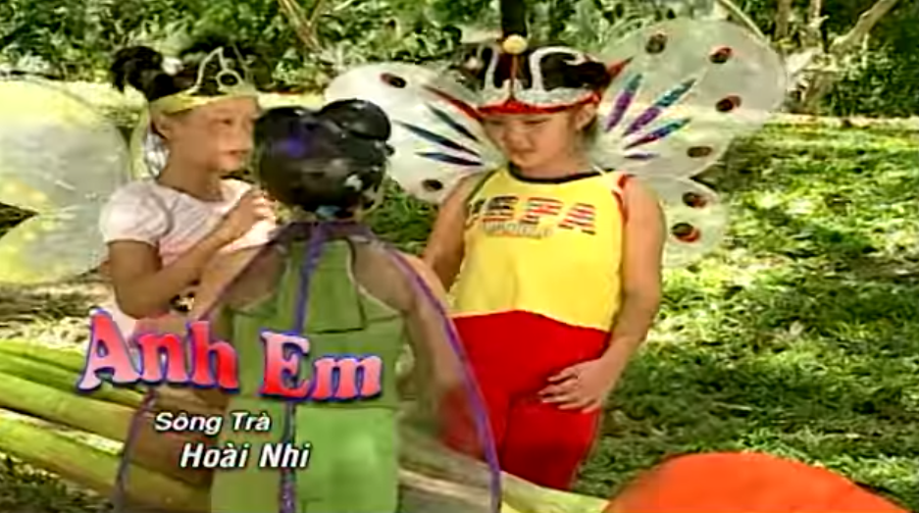
KHỞI ĐỘNG

Slide 3
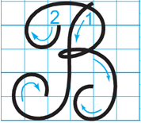
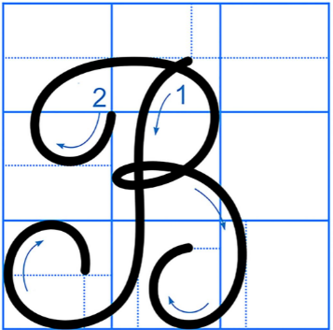
KHÁM PHÁ VÀ LUYỆN TẬP
* HĐ 1: Tô chữ hoa B
Tô chữ hoa B cỡ vừa, cỡ nhỏ vào vào vở Luyện viết trang 18

Slide 4
* HĐ 2: Viết từ, câu
Viết từ, câu vào vở Luyện viết trang 18

Slide 5
VẬN DỤNG, SÁNG TẠO
Luyện viết phần mở rộng ở vở Luyện viết trang 18

Slide 6
ĐIỀU CHỈNH SAU TIẾT DẠY
..............................................................................................................................................................................................................
.............................................................................................................................................................................................................
..........................................................................................................................................................................................................

